Slide 1
Gebitsreiniging
Notes:
Eerst een deel herhaling!

Slide 2
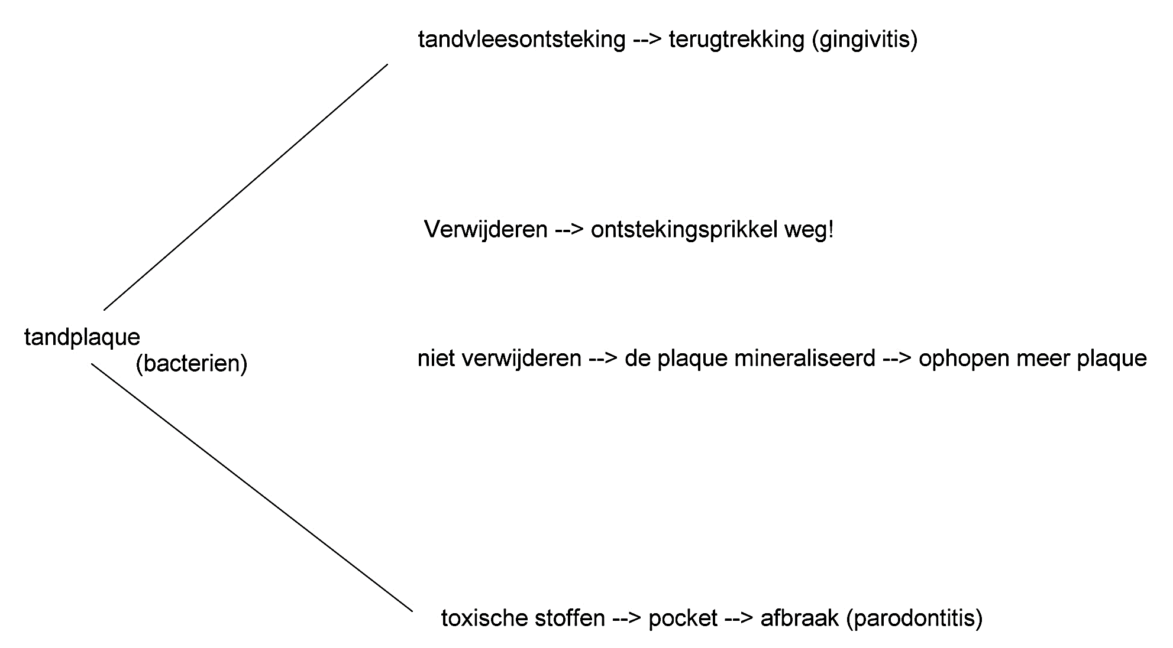
pathofysiologie
Notes:
Zonder bacteriën geen parodontale ziekte! De tandplaque is het huis van de bacteriën. Zonder tandplaque geen probleem met bacteriën.
Tandplaque = een wittige, zachte, 1-2 mm dikke, soms wat vlokkige, vrij makkelijk afschraapbare laag die voorkomt op niet regelmatig gereinigde gebitselementen, bij voorkeur langs gingiva = dode en levende cellen en hun stofwisselingsproducten, calcium, fosfor, voedselresten en water, alles bij elkaar gehouden door een kleverige stof die door de bacteriën gevormd wordt.
Gingiva= tandvlees
Parodontium= steunweefsel van de tand/kies, daarbij dus ook de gingiva
Bij parodontitis heb je altijd ook een gingivitis.

Slide 3
Predisponerende factoren
Persisterende (blijvende) melktanden;
Te veel of gedraaide tanden, vooral bij de brachycefale rassen;
^{Malocclusie;}
Trauma (zoals een afgebroken tand of kies of het bijten op stenen, metaal of botten);
^{Ademen met geopende mond} → ^{speeksel droogt uit} → ^{gingiva wordt droog;}
Notes:
Predisponerend: tandplaque hecht zich makkelijker op glazuur (en tandhals waar geen glazuur op zit). En weg is het natuurlijke evenwicht.
Tandplaque start de pathologische cirkel: trekt zelf meer tandplaque aan, bacteriën maken meer toxische stoffen, daardoor meer ontsteking (reactie lichaam) en meer ruw oppervlak.
Malocclusie = brachygnathisme (bovenvoorbijter), prognathisme (ondervoorbijter)

Slide 4
Predisponerende factoren
Nieuwvormingen in de mondholte;
^{Een dieet met alleen blikvoer;}
Irriterende, chemische stoffen;
Systemische ziekten (chronische nieraandoeningen, suikerziekte).
Notes:
Predisponerend: tandplaque hecht zich makkelijker op glazuur (en tandhals waar geen glazuur op zit). En weg is het natuurlijke evenwicht.
Tandplaque start de pathologische cirkel: trekt zelf meer tandplaque aan, bacteriën maken meer toxische stoffen, daardoor meer ontsteking (reactie lichaam) en meer ruw oppervlak.

Slide 5
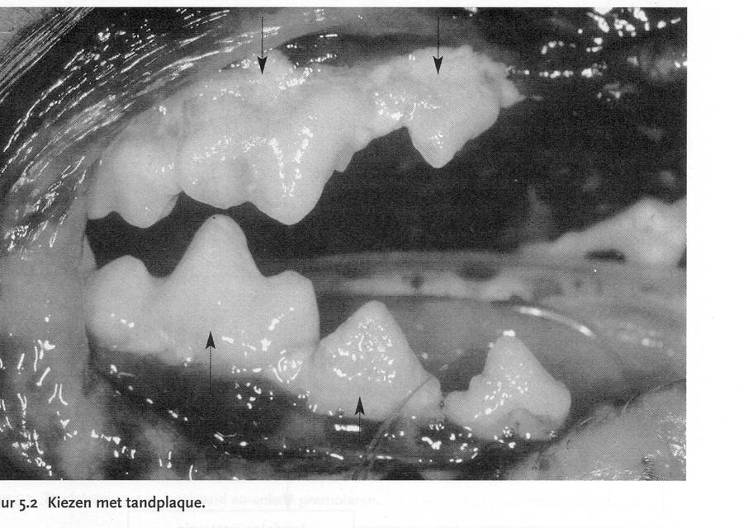
Tandplaque

Slide 6
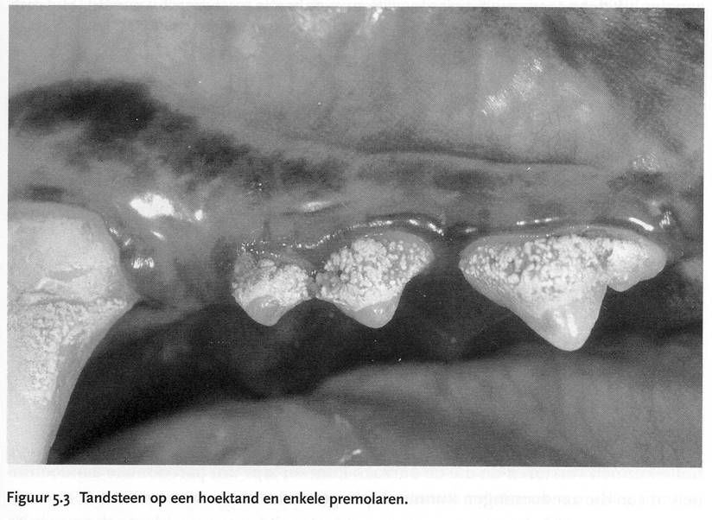
Tandsteen
Notes:
Tandsteen is gemineraliseerde tandplaque: op glazuur, maar ook in de gingivale sulcus en ook onzichtbaar: onder de gingiva

Slide 7
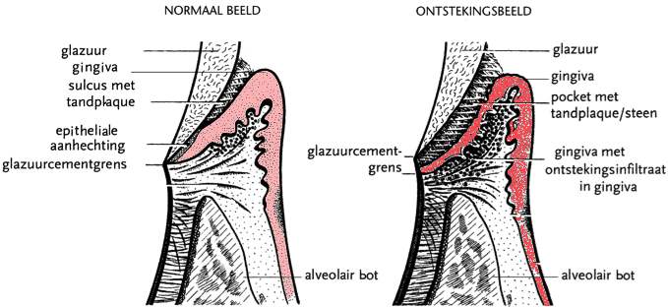
Gingivitis tot parodontitis
Notes:
Toont het verschil tussen een normaal beeld en een ontstekingsbeeld. Je ziet dat in het gezonde gebit het aanhechtingsepitheel nog aanwezig is. Bij het ontstekingsbeeld is de gingiva gezwollen door ontstekingsinfiltratie. De epitheliale aanhechting is verdwenen. Ook zie je dat de sulcus gingivalis dieper is geworden en nu een pocket is.

Slide 8
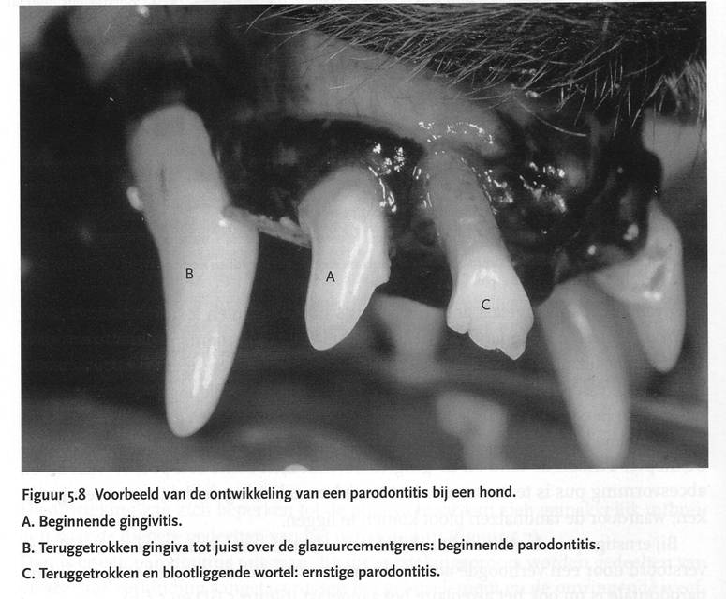
Gingivitis tot parodontitis

Slide 9
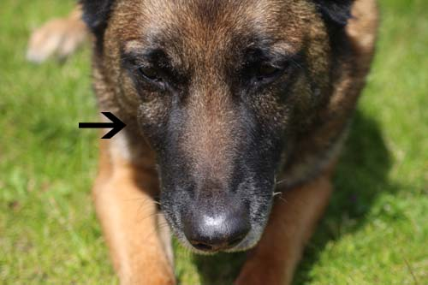
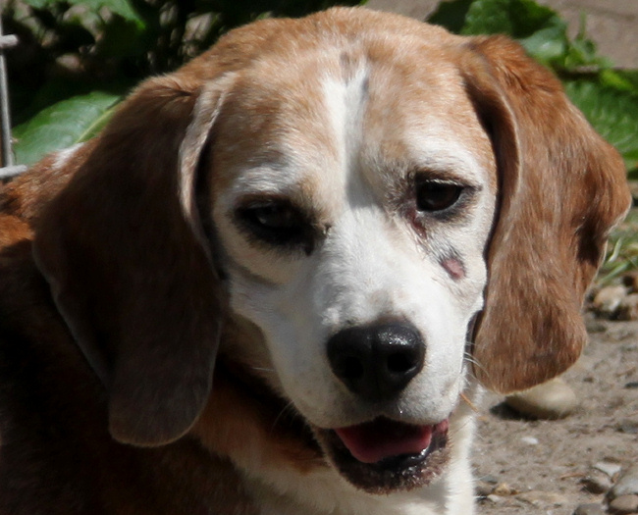
Diagnostiek
1. Buitenzijde
Inspectie:
Kop- en halsgebied
Kaken en kaakgewricht
Kauwspieren
Wangen
Lippen
Neus, oren en ogen
Palpatie:
Zwellingen of atrofie
Symmetrie
Pijnlijkheid
Temperatuurverschillen
Harde en weke delen

Slide 10
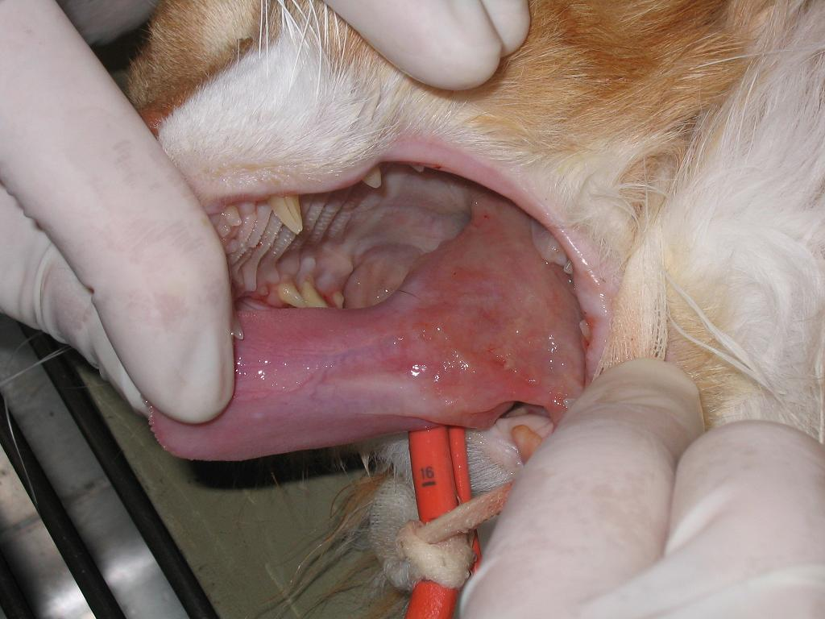
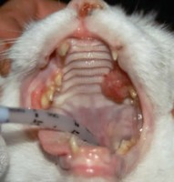
Diagnostiek
2. Binnenzijde mondholte
Spoel met Chloorhexidine (Hexarinse ®), verwijder grof vuil met tandheelkundig pincet+ gaasje
Inspectie:
Weke delen
Harde tandweefsels
Occlusie
Elementen
Parodontium

Slide 11
Diagnostiek
Met tandheelkundige sonde:
de gebitselementen rondom aftasten (tandplaque, tandsteen, gingiva conditie)
B. Met pocketsonde:
pocket dieptemeting: ieder vakje is 2mm

Slide 12
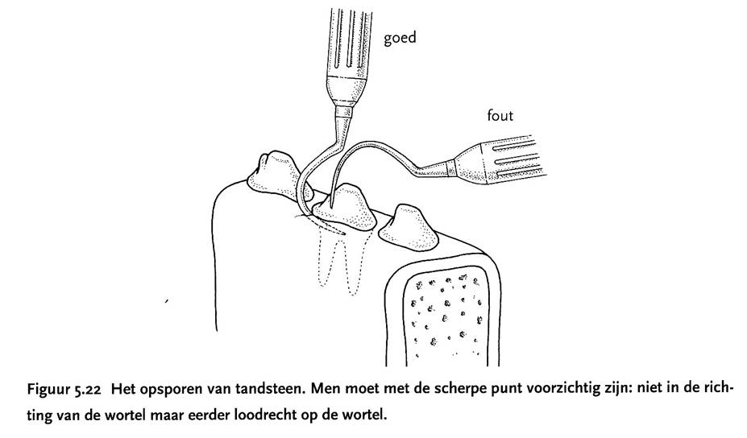
diagnostiek

Slide 13
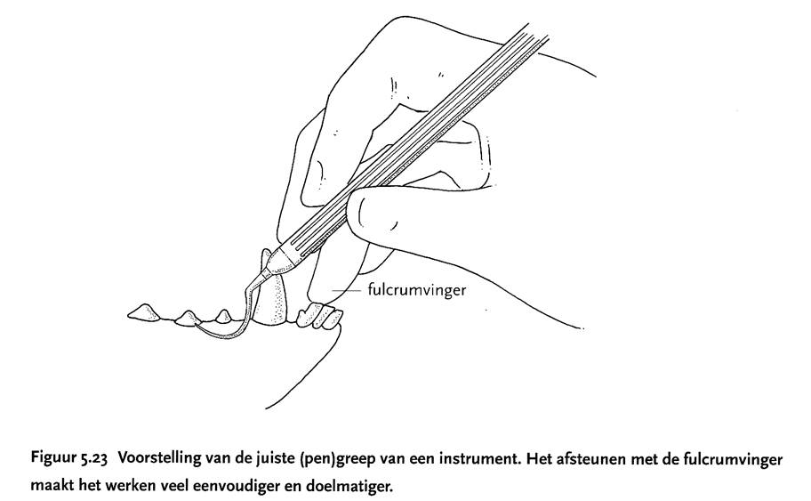
gebitsreiniging
Notes:
Oefen dit zelf eens met het vasthouden van een pen, waarbij je de ringvinger van diezelfde hand steunt op het papier.
Afsteunen is belangrijk om tijdens de behandeling gecontroleerd en doelmatig te kunnen werken.

Slide 14
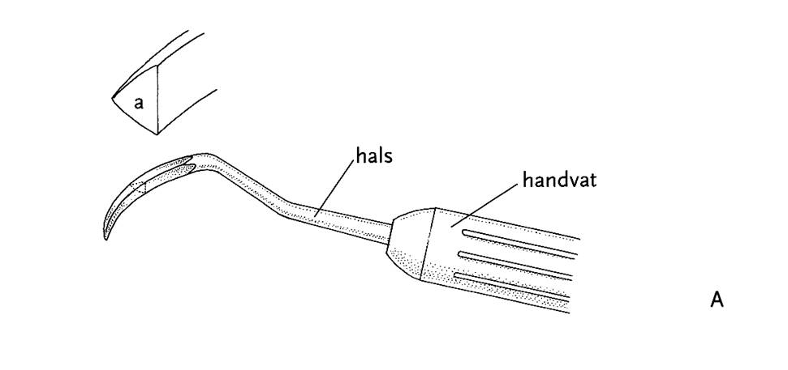
Therapie
scaler
Notes:
De werkeinden van de sikkelvormige scaler eindigen in een punt. Beide snijkanten dienen geslepen te worden.
De scaler wordt gebruikt voor het verwijderen van supragingivaal tandsteen.

Slide 15
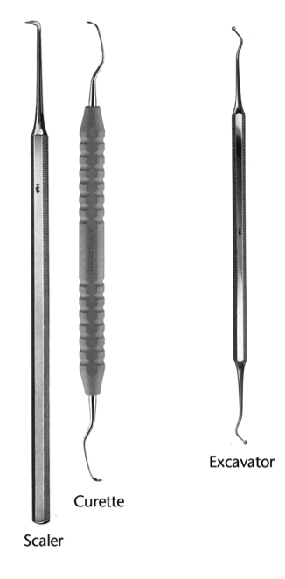
Therapie
scaler
Notes:
De scaler wordt gebruikt voor het verwijderen van supragingivaal tandsteen.
Andere instrumenten om tandsteen te verwijderen zijn de curette en de excavator; ieder met specifiek eigen vorm:
Curette: met ronde top; de curette wordt gebruikt voor het verwijderen van subgingivaal tandsteen in de pockets
Excavator: als lepeltje; de excavator wordt gebruikt om necrotisch weefsel te verwijderen uit (grotere) holtes

Slide 16
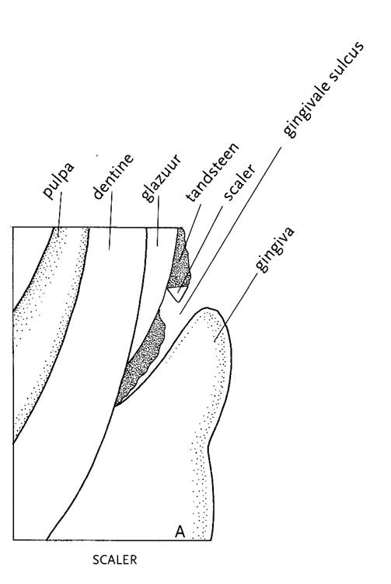
Gebruik scaler bij gebitsreiniging
Notes:
Schematische voorstelling van het gebruik van scaler. Hier zal supragingivaal tandsteen verwijderd gaan worden.
De kunst zal worden om hier ook de subgingivale tandsteen te verwijderen; hiervoor wordt de curette gebruikt.

Slide 17
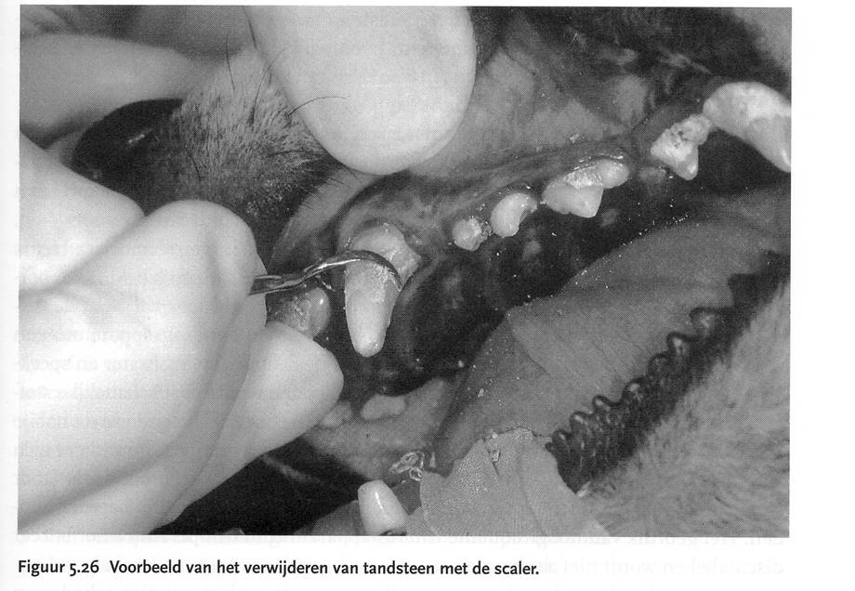
Gebruik scaler bij gebitsreiniging
Notes:
Ook hier wordt supragingivaal tandsteen verwijderd.
Let op de fulcrumvinger.

Slide 18
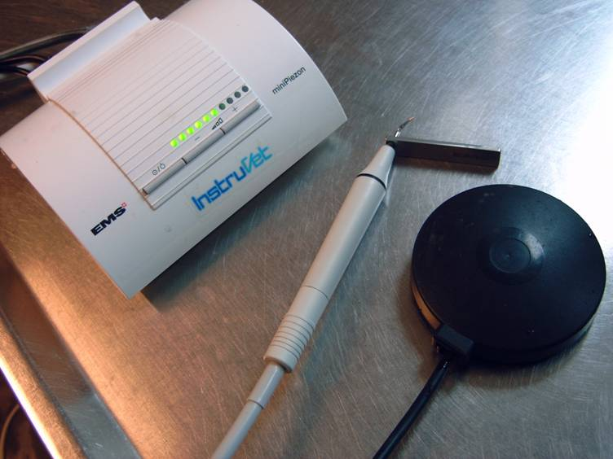
Ultrasoon trillingsapparaat
Notes:
Hoogfrequent (ultrasoon) trillings apparaat: mini Piëzon: basisapparaat; handstuk met (ongeslepen) scaler (sleutel om het vast te draaien)
Het zwarte ronde ding is de voetschakelaar.
Aansluitingen: water, stroom en schakelaar
Voorzijde: aan/uit en instel van intensiteit (zet dit standaard op ¾)

Slide 19
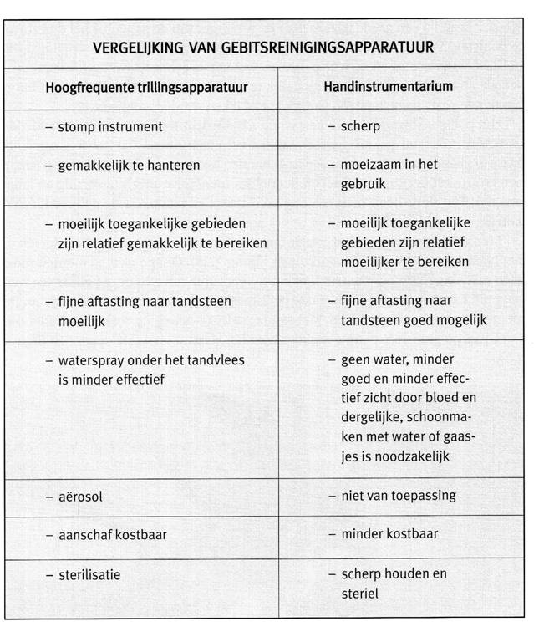
gebitsreiniging
Piëzo vs handscaler
Krachtzetten?
Subgingivaal in de pockets?
Welk type sonde?
Element als geheel koelen
Bescherming?
450 euri
Notes:
Juist de pocket (deels onder de gingiva) is beter bereikbaar met de piezo: eerst handinstrumentarium, daarna ultrasoon

Slide 20
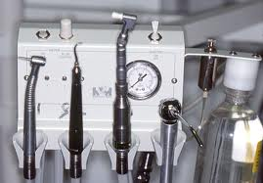
Veterinay dental units

Slide 21
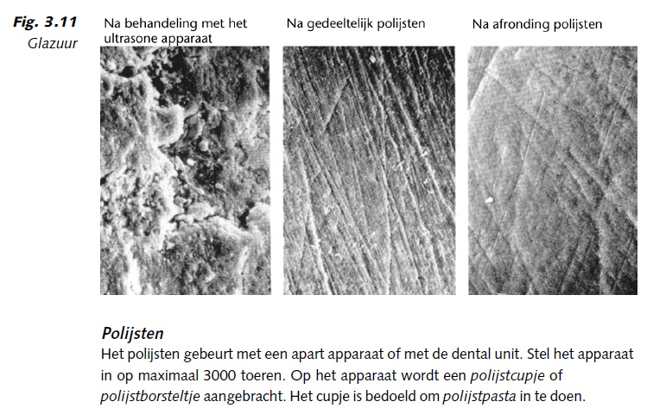

Slide 23
Polijsten

Slide 24
Notes:
Uitwendige inspectie: controle gevoeligheid van peri apicale omgeving van de P4 (208)
Bevindt zich tussen ringvinger en medioventrale ooghoek

Slide 25
Notes:
Welke kant op is mesiaal? Gingivitis goed te zien rondom hoektanden: de dens canini: de ?0? (vooraan) en de ?0? (waar de mondsperder op zit)

Slide 26
Notes:
Distale deel van de bovenkaak. Hoe heet de grote kies boven?

Slide 27
Volgorde bij gebitsreiniging:
I. Rechter zijligging:
1. Linksboven bucaal: I → M
2. Linksonder bucaal: M → I
3. Rechtsonder linguaal: I → M
4. Rechtsboven linguaal: M → I
II. Linker zijligging:
1. Rechtsboven bucaal: I → M
2. Rechtsonder bucaal: M → I
3. Linksonder linguaal: I → M
4. Linksboven linguaal: M → I
Notes:
Vaardigheidsexamen!

Slide 28
Notes:
Dit is de manier om met de piëzo scaler het supragingivale tandsteen te verwijderen

Slide 29
Notes:
Nog belangrijker: subgingivaal tandsteen.

Slide 31
Notes:
De mini piëzo voorzijde. Links de sleutel om scaler vast te zetten.

Slide 32
Notes:
Aansluitingen op de minipiëzo : van l naar r: water, stelschroef voor hoeveelheid water, voetschakelaar snoer, elektrische aansluiting voor stroom.

Slide 33
Notes:
Vanwege mobiliteit: losse kraan aansluiting (schroefaansluiting)

Slide 34
Notes:
Onder de schroefaansluiting de bajonet aansluiting die moet er krachtig in gedrukt worden.

